Slide 1
MESA PÚBLICA
ICBF CENTRO ZONAL USAQUÉN
Abril 25 de 2017.
USO PÚBLICO

Slide 2
AGENDA
N° | Fecha | Actividad | Responsable | TIEMPO
1 | 25 de Abril de 2017 | Inscripciones | Equipo Centro Zonal | 7:30 a.m. a 8 :15 a.m.
2 | 25 de Abril de 2017 | Saludo de Bienvenida | Rosalba Monroy Rincón | 8 :15 a.m. a 8:20 a.m.
3 | 25 de Abril de 2017 | Himno de Colombia | Rosalba Monroy Rincón | 8 :20 a.m. a 8:25 a.m.
4 | 25 de Abril de 2017 | Himno de Bogotá | Rosalba Monroy Rincón | 8:25 a.m. a 8:30 a.m.
5 | 25 de Abril de 2017 | Saludo de Bienvenida a cargo de la Coordinadora del ICBF Centro Zonal Usaquen | Martha Isabel Gutierrez Mendez | 8:30 a.m. a 8:40 a.m.
6 | 25 de Abril de 2017 | Baile Guabina Fundación Niños de los Andes | Defensoría de Instituciones No. 2 | 8:40 a.m. a 8:50 a.m.
7 | 25 de Abril de 2017 | Sistema Nacional de Bienestar Familiar y Contexto Normativo Mesa Pública | Rosalba Monroy Rincón | 8:50 a.m. a 9:15 a.m.
8 | 25 de Abril de 2017 | Presentación programas de Protección : Medio institucional. Medio Familiar | Coordinadora y Profesionales de Equipos de Protección ICBF Centro Zonal Usaquen | 9:15 a.m. a 10:15 a.m.
9 | 25 de Abril de 2017 |  |  | 10:15 a.m. a 10:30 a.m.
10 | 25 de Abril de 2017 | Presentación Instituciones |  | 10:30 a.m. a 11:15 a.m.
11 | 25 de Abril de 2017 | Experiencia Exitosa a cargo de Proyecto Unión | Defensoría de Instituciones No. 3 | 11:15 a.m. a 11:30 a.m.
12 | 25 de Abril de 2017 | Intervención de la comunidad . Preguntas, Respuestas | Coordinadora y Profesionales de Equipos de Protección ICBF Centro Zonal Usaquen | 11:30 a.m. a 12:00 a.m.
13 | 25 de Abril de 2017 | Compromisos | Coordinadora, Referente del SNBF y Profesionales de Equipos de Protección ICBF Centro Zonal Usaquen | 12:00 a.m. a 12: 30 a.m.
14 | 25 de Abril de 2017 | Cierre | Equipo Centro Zonal | 12:30 a.m.
USO PÚBLICO

Slide 4
USO PÚBLICO

Slide 5
Sistema Nacional de Bienestar Familiar
Es el conjunto de agentes, instancias de coordinación y articulación y de relaciones existentes entre éstos, para dar cumplimiento a la protección integral de los niños, niñas y adolescentes, y al fortalecimiento familiar en los ámbitos nacional, departamental, distrital y municipal.
USO PÚBLICO

Slide 6
Estructura de Operación del SNBF
Agentes
Instancias
Ámbitos de acción
-Entidades públicas nacionales y territoriales.
-Entidades de la sociedad civil organizada.
-Entidades de la cooperación internacional y del sector privado.
Son los espacios de articulación que convocan a los agentes para gestionar prioridades de política pública en infancia, adolescencia y familia.
-Orden nacional
-Orden departamental
-Orden distrital
-Orden local o territorial
-Orden municipal
USO PÚBLICO

Slide 7
MARCO NORMATIVO MESA PÚBLICA
LEY 1098 DE 2006. Código de la Infancia y la Adolescencia.
Libro lll Sistema Nacional de Bienestar Familiar y Políticas Públicas
Capitulo ll Inspección, Vigilancia y Control: Procuraduría, Defensoría, Contraloría, Personería, sociedad civil organizada.
Ley 489 de 1998. tiene como propósito convocar a todos los actores responsables de las políticas y los programas con los cuales se discutirán los aspectos relacionados con su formulación, ejecución y evaluación.
USO PÚBLICO

Slide 8
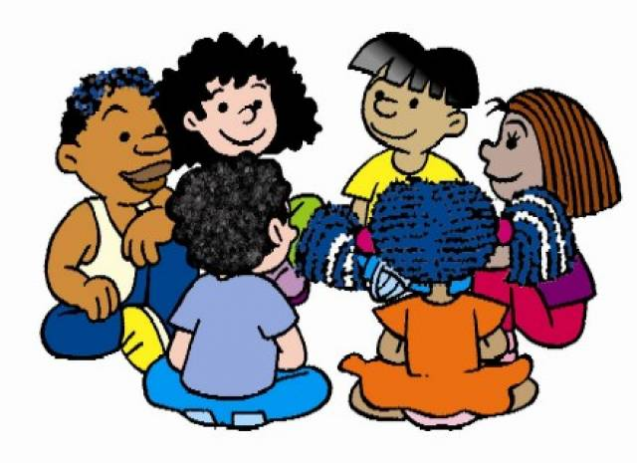
MESA PÚBLICA
Encuentros presenciales de interlocución, dialogo abierto y comunicación de doble vía con los ciudadanos, para tratar temas que tienen que ver con el cabal funcionamiento del Servicio Publico de Bienestar Familiar (SPBF), detectando anomalías, proponiendo correctivos y propiciando escenarios de prevención, cualificación y mejoramiento del mismo.
USO PÚBLICO

Slide 9
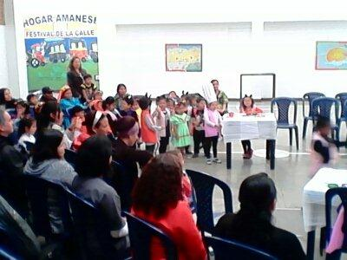
PROPÓSITOS Y ALCANCES
Permitir dialogo y reflexiones permanentes sobre lo que hacemos, cómo lo hacemos, para qué lo hacemos y determinar si lo que hacemos está garantizando los derechos integrales de los niños, niñas y adolescentes en Colombia
Informar y Visibilizar el mejoramiento de las condiciones de vida de los niños, niñas, adolescentes y jóvenes en la localidad, y los alcances de la gestión territorial en un periodo de tiempo determinado.
USO PÚBLICO

Slide 10
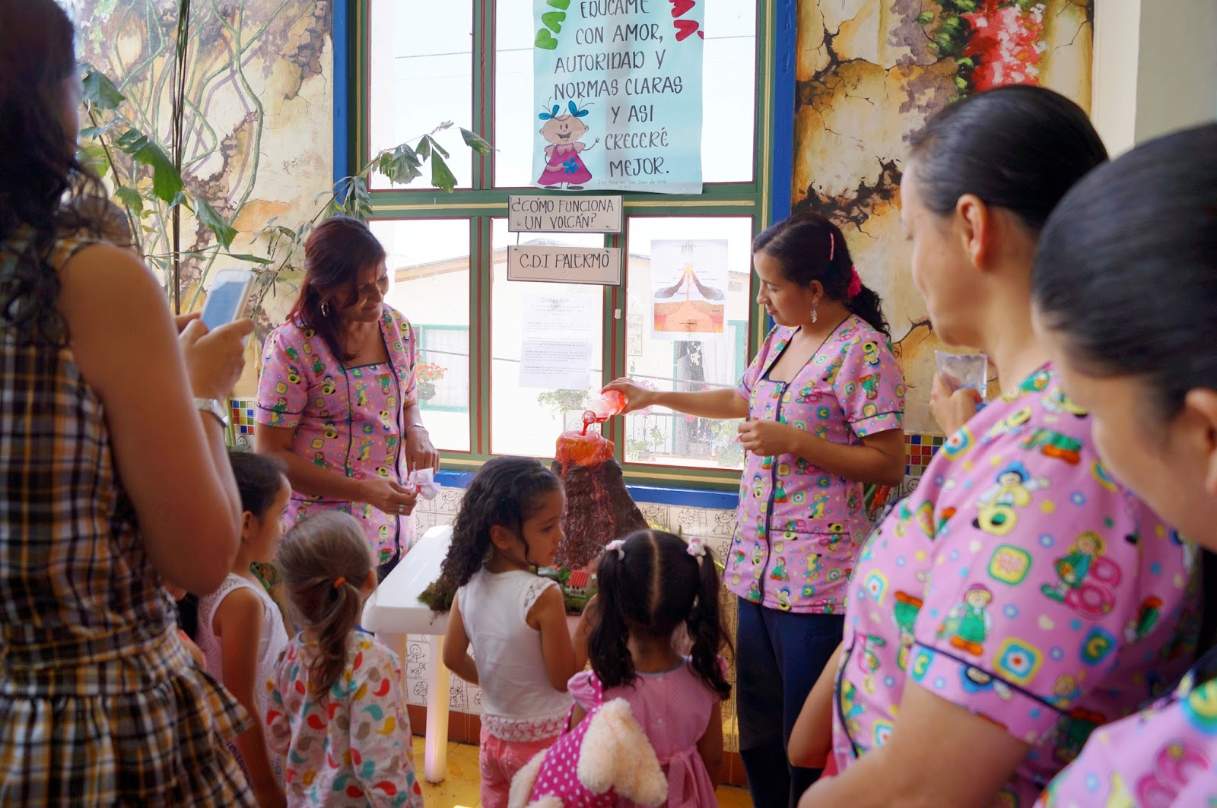
PROPÓSITOS Y ALCANCES
Facilitar el ejercicio del control social a la gestión pública y la transparencia en el manejo de los recursos
Proponer y fundamentar las modificaciones, recomendaciones, ajustes, decisiones frente a políticas, planes y programas que se consideren convenientes, para garantizar derechos.
Contribuir a mejorar la atención en la prestación de los servicios de bienestar.
USO PÚBLICO

Slide 11
DERECHOS DE LOS NIÑOS, NIÑAS, ADOLESCENTES
Son atributos, condiciones, garantías que la familia, la sociedad y el Estado, deben propiciar a los niños, niñas y adolescentes, para lograr su desarrollo integral.
Están consagrados en la constitución política y leyes colombianas, especialmente ley de Infancia y l adolescencia y se enmarca a en los convenios y tratados internacionales.
USO PÚBLICO

Slide 12
INSTITUTO COLOMBIANO DE BIENESTAR FAMILIAR
USO PÚBLICO

Slide 13
ICBF - GENERALIDADES
El Instituto Colombiano de Bienestar Familiar, creado en 1968, es un establecimiento público descentralizado, con personería jurídica, autonomía administrativa y patrimonio propio; adscrito al Departamento Administrativo para la Prosperidad Social, con domicilio principal en la ciudad de Bogotá, que trabaja por la prevención y protección integral de la primera infancia, la niñez, la adolescencia y el bienestar de las familias en Colombia.
ICBF con sus servicios brinda atención a niños y niñas, adolescentes y familias, especialmente a aquellos en condiciones de amenaza, insolvencia o vulneración de sus derechos.
La Entidad cuenta con 33 regionales y 206 centros zonales en todo el país, llegando a más de 8 millones de colombianos con sus servicios.
USO PÚBLICO

Slide 14
MISION
Trabajar con calidad y transparencia por el desarrollo y la protección integral de la primera infancia, la niñez, la adolescencia y el bienestar de las familias colombianas .
USO PÚBLICO

Slide 15
VISION
Cambiar el mundo de las nuevas generaciones y sus familias, siendo referente en estándares de calidad y contribuyendo a la construcción de una sociedad en paz, próspera y equitativa.
USO PÚBLICO

Slide 16
Población Objetivo
Primera infancia
(desde la gestación hasta los cinco años)
Infancia
(entre los 6 y los 11 años)
Adolescencia
(de los 12 a los 17 años)
Familia como: derecho, primer entorno protector y corresponsable en la garantía de los derechos de niños, niñas y adolescentes
USO PÚBLICO

Slide 17
PROTECCIÓN
USO PÚBLICO

Slide 18
Objetivos
Objetivo General
Garantizar el restablecimiento de derechos vulnerados a los niños, niñas, adolescentes y familias y la reparación del daño causado, en el marco de la Constitución nacional, los tratados internacionales y el código de la infancia y la adolescencia, a través de procesos de atención directa, integración y Fortalecimiento familiar, gestión e inclusión social.
Campos de Acción
Restablecimiento de Derechos para niños, niñas y adolescentes.
Procesos relacionados con el Sistema de Responsabilidad Penal.
USO PÚBLICO

Slide 19
Objetivos
Objetivos específicos
Gestionar las acciones que permitan el restablecimiento de derechos de los niños, niñas y adolescentes, personas mayores de 18 años con discapacidad y mujeres menores de 18 años gestantes o en periodo de lactancia, con sus derechos inobservados, amenazados o vulnerados.
Articular acciones que contribuyan a la restitución del derecho a la identidad, en su elemento filiación, de los niños, niñas y adolescentes, dentro de los procesos de investigación de paternidad y maternidad.
Gestionar las acciones que permitan la atención integral a los adolescentes que ingresen al SRPA en sus componentes pedagógico, restaurativo, de inclusión social.
SNBF
USO PÚBLICO

Slide 20
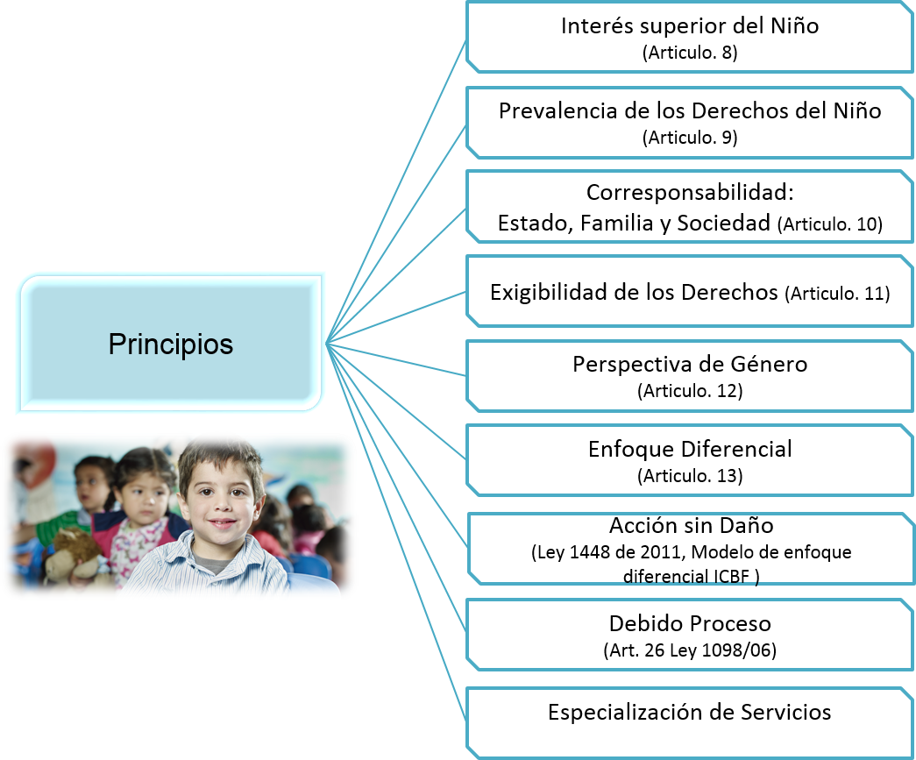
Principios de Protección
SNBF
USO PÚBLICO

Slide 21
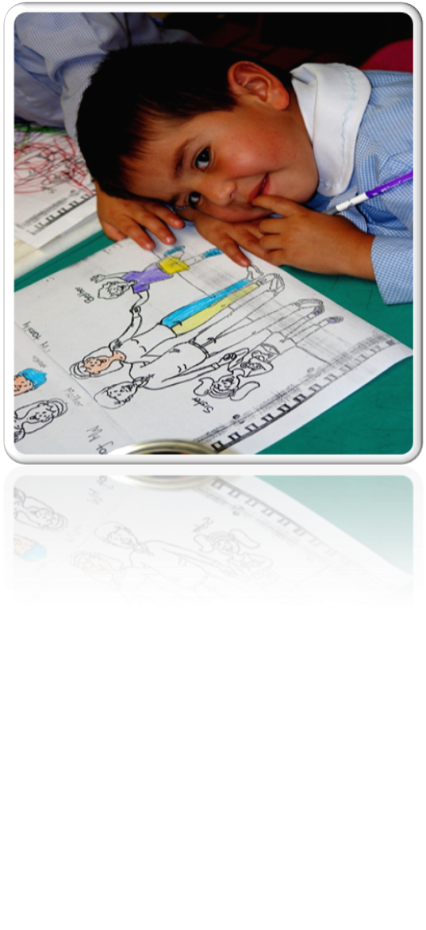
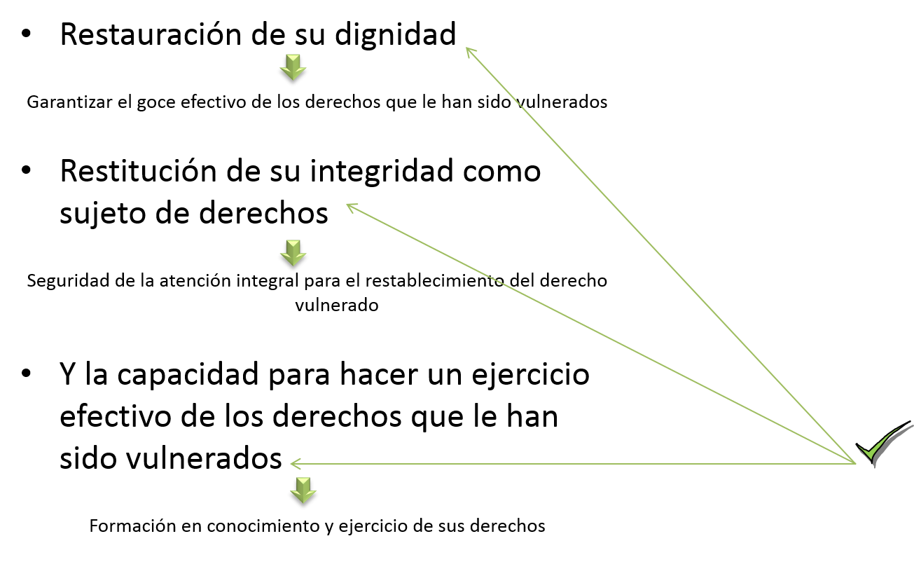
¿Que es Restablecimiento de Derechos?
Conjunto de Actuaciones Administrativas y Otras
USO PÚBLICO

Slide 22
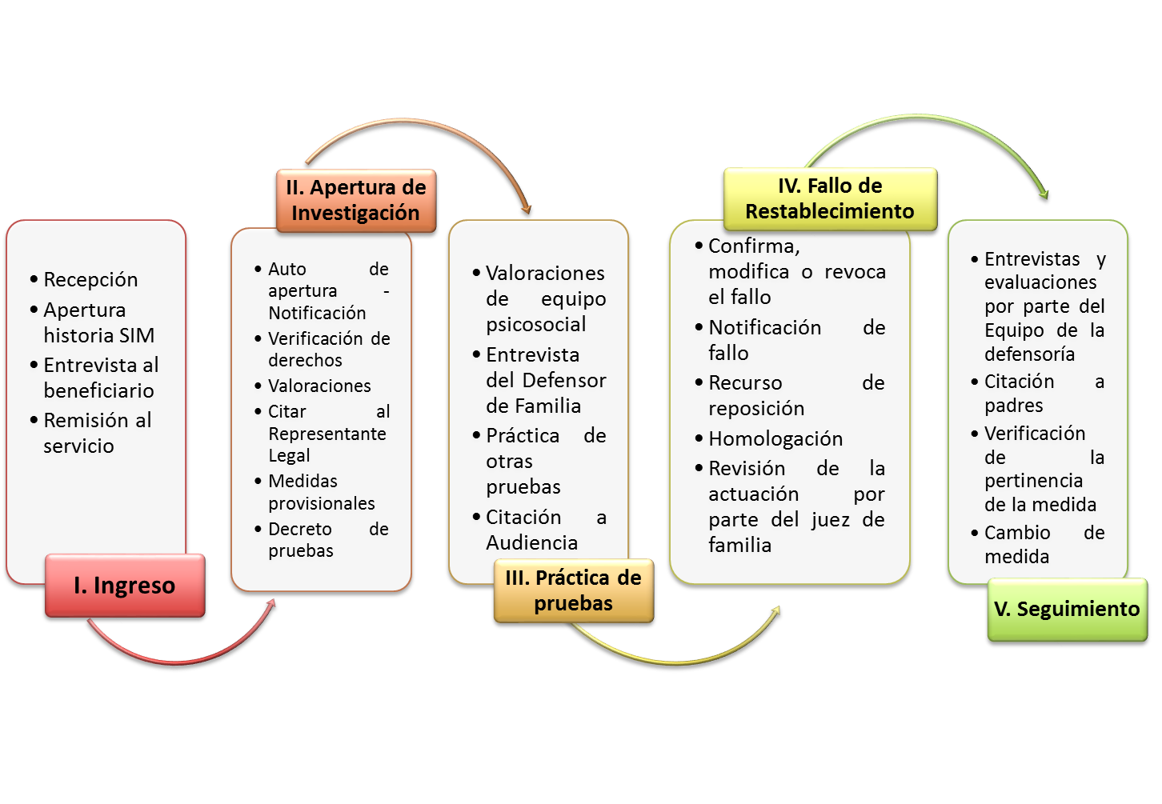
Ruta de Atención Restablecimiento de Derechos
ICBF
USO PÚBLICO

Slide 23
PROTECCION
LISTADO DE INSTITUCIONES CENTRO LIDER USAQUEN AÑO 2017
INSTITUCION | TOTAL CUPOS | REF. AFECTIVOS (ADAPTABILIDAD) | VULNERACION | DEFENSORIA No. 1 | PERFIL DE ATENCION | DIRECCION | TELEFONO | CORREO | Representante legal
ASOCIACION DE PADRES CON HIJOS ESPECIALES-ACPHES- | 19 | 20 | 58 | MARIA DEL PILAR HIGUERA | INTERNADO DISCAPACIDAD | SEDE 1.CRA 75 No. 3-62 Barrio Mandalay | 2738916- 310881231 | ahpne25cc@yahoo.com | EDITH CECILIA ORDOÑEZ DE OLIVEROS
 | 59 |  |  |  | INTERNADO DISCAPACIDAD MENTAL PSICOSOCIAL | SEDE 2 CALLE 5B No. 73C-60 | 2655235
FUNDACION MARIA MADRE DE LOS NIÑOS | 90 | 11 | 79 | MARIA DEL PILAR HIGUERA | INTERNADO ATENCION ESPECIALIZADA | FINCA SAN JOSE VEREDA FONQUETÁ, DEL MUNICIPIO DE CHIA | 8629920-3108502017 -3114584142 3142406119 3142990678 | FUNDACIONMARIAMADREDELOSNINOS@GMAIL.COM | GERMAN RICARDO DIAZ VILLALOBOS
FUNDACION PROYECTO UNION | 55 | 22 | 33 | MARIA DEL PILAR HIGUERA | INTERNADO DISCAPACIDAD | Carrera 5 No. 67-74 | 2170277 | Proyectounion_colombia@yahoo.es | JOSE FERNANDO QUINTERO
INSTITUCION | TOTAL CUPOS | REF. AFECTIVOS (ADAPTABILIDAD) | VULNERACION | DEFENSORIA No. 2 | PERFIL DE ATENCION | DIRECCION | TELEFONO | CORREO | Representante legal
ASOCIACION COLOMBIANA PRO-NIÑO RETARDO MENTAL-ACONIR- | 74 | 0 | 74 | LILIANA CORTEZ | SEMI-INTERNADO DISCAPACIDAD | Calle 153 No. 106A - 88 Suba | 6815848-6861552 | aaconir@hotmail.com | CARMEN ELVIRA GARCIA DE PEREZ
CENTRO DE REHABILITACION MYA PARA NIÑOS RETARDADOS MENTALES | 187 | 135 | 52 | LILIANA CORTEZ | INTERNADO DISCAPACIDAD | CRA. 67 No. 180-15 -S JOSE DE BAVARIA | 6711237 - 6711070 | centromya@centromya.org | LETTY BUITRAGO GONZALEZ
FUNDACION NIÑO DE LOS ANDES | 60 | 0 | 60 | LILIANA CORTEZ | INTERNADO ATENCION ESPECIALIZADA | CARRERA 16 A No. 31 F - 39 | 4095089 / 4087293 | casacorazones@ninandes.org | DIANA JEANNETTE ZAMUDIO GARZON
 |  |  |  |  |  | TRANSV. 15 A No. 32 -36 Sur | 6705375
INSTITUCION | TOTAL CUPOS | REF. AFECTIVOS (ADAPTABILIDAD) | VULNERACION | DEFENSORIA No. 3 | PERFIL DE ATENCION | DIRECCION | TELEFONO | CORREO | Representante legal
ORDEN DE LOS CLERIGOS REGULARES SOMASCOS (CENTRO SAN JERONIMO MIANI) | 50 | 30 | 20 | DIANA LEAL | Modalidad Internado de Niños y adolescentes (hombres) en situacion de adoptabilidad entre 7 a18 años | CLLE 167 N. 62-31 | 6711365-6793469 | pgil@asomascos.org | PADRE GIL MARIA ARIZA TIRADO
FUNDACION HOGAR SAN MAURICIO | 150 | 46 | 104 | DIANA LEAL | Modalidad Internado atencion especializada | Cra 80 N° 172 a -90 San José de Bavaria | 6783618- 6715622 | fundacionsanmauricio@hotmail.com | CAMILA BATEMAN
FUNDACION PARA EL DESARROLLO INTERGAL DEL NIÑO SORDO -ICAL- | 52 | 0 | 52 | DIANA LEAL | NNAs con dispacidad cognitiva en situacion de vulneracion . | SEDE CHIA SECTOR PAREDES VEREDA BOJACA FINCA LA FE | 2626562 | Wwwicalcolombia.org | JOHANNA PINZON SARMIENTO
USO PÚBLICO

Slide 24
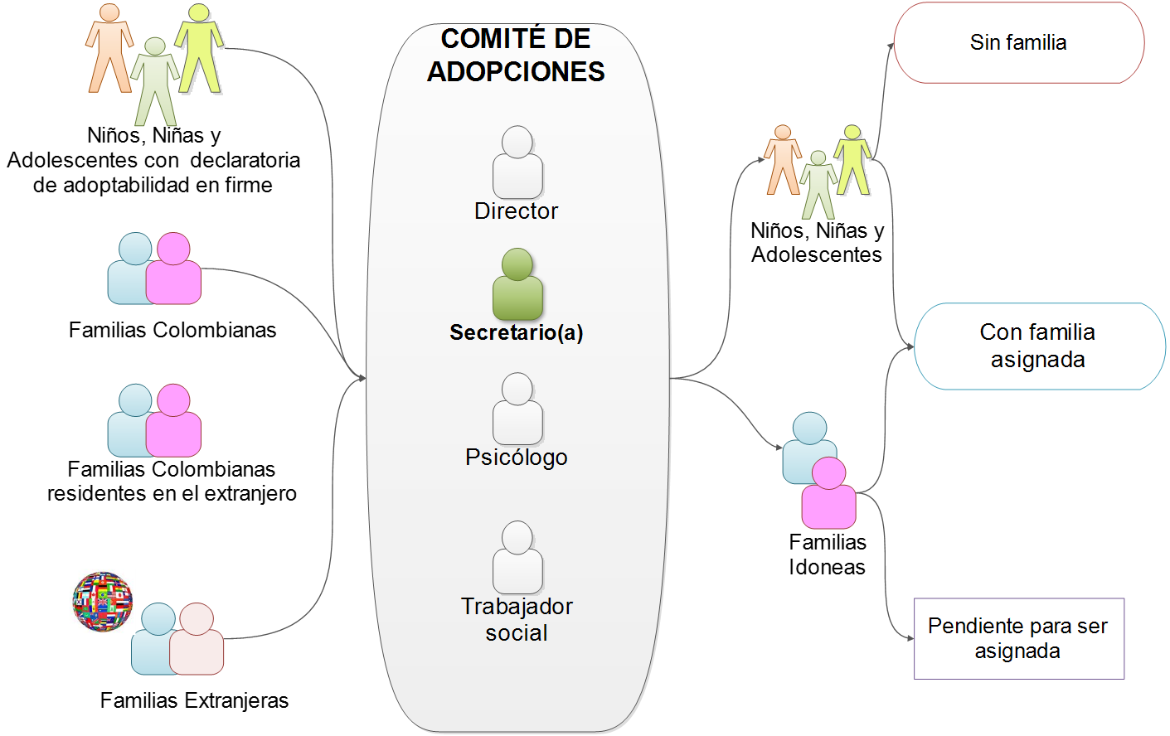
Ruta de proceso de Adopciones
USO PÚBLICO

Slide 25
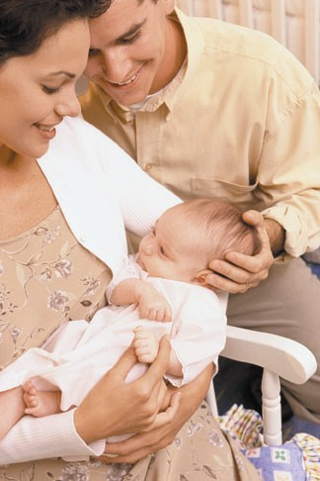
PROTECCION
HOGARES SUSTITUTOS:
Los Hogares Sustitutos son modalidades de atención que corresponden a una medida de restablecimiento de Derechos.
Se ubica al NNA en una familia que se compromete a brindarle el cuidado y atención necesarios en sustitución de la familia de origen.
El ingreso y la permanencia de los NNA es definida por la Entidad pertinente en coordinación con el equipo interdisciplinario.
El Equipo Interdisciplinario realiza la supervisión pertinente a cada unidad aplicativa y de igual manera seguimiento y valoración Nutricional a todos los NNA ubicados en este programa.
CENTRO ZONAL USAQUEN
MODALDIDAD | UND | CUPOS | USUARIOS
HOGAR SUSTITUTO ONG DISCAPACIDAD | 2 | 3 | 3
HOGAR SUSTITUTO ONG VULNERACION | 13 | 20 | 40
USO PÚBLICO

Slide 26
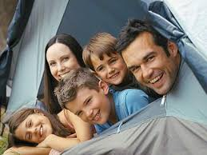
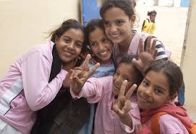
PROTECCION
PROGRAMA HOGARES SUSTITUTOS:
La permanencia de los NNA está definida por los Lineamientos en 4 meses, prorrogable a 2 meses más, tiempo en el cual el Equipo interdisciplinarios del C – Z debe definir la situación Legal de los NNA.
El Equipo Interdisciplinario del C – Z y del Operador, realizan visitas de supervisión mensualmente a cada HS, con el fin de verificar el funcionamiento del hogar y la tenencia adecuada de los NNA, de igual manera el Equipo Biopsicosocial hace las valoraciones pertinentes a cada área, con el fin de garantizar el derecho a la salud, la nutrición, la vacunación y su desarrollo psicosocial.
USO PÚBLICO

Slide 27
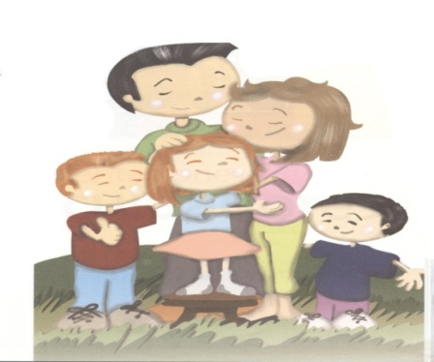
PROTECCION
HOGARES GESTORES:
Consiste en un apoyo económico a familias vulnerables que adquieren el compromiso de vincularse a procesos de formación, para fortalecer su capacidad en la crianza y cuidado de sus NNA.
El aporte lo pueden invertir en transporte de los niños a otros servicios, elementos importantes para la rehabilitación en caso de discapacidad, vinculación a instituciones.
CENTRO ZONAL USAQUEN
MODALDIDAD | UNID | CUPOS | USUARIOS
HOGAR GESTOR - DISCAPACIDAD | 13 | 12 | 13
HOGAR GESTOR- DESPLAZAMIENTO FORZADO | 1 | 1 | 1
USO PÚBLICO

Slide 28
GRACIAS
USO PÚBLICO

